Slide 1
第三节
第一章
函数的极限
一、函数极限的概念
（一）变量趋于有限值时函数的极限
（二）变量趋于无穷大时函数的极限
二、函数极限的性质
下页

Slide 2
一、函数极限的定义
㈠变量趋于有限值时函数的极限
1.
时函数极限的定义
引例. ⑴设
观察函数
的变化趋势.
显然当
无限接近于3.
⑵设
观察
的变化趋势.
显然
无限接近于2.
下页

Slide 3
引例. ⑴
当
无限接近于3.
⑵
无限接近于2.
函数极限的通俗定义
通俗定义.
如果在
的过程中,
对应的函数值
无限接近于确定的数值 A ,
那么就说 A 是函数
当
时的极限.
记作
或
下页

Slide 4
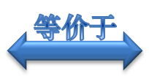
通俗定义.
如果在
的过程中,
对应的函数值
无限接近于确定的数值 A ,
那么就说 A 是函数
当
时的极限.
记作
定义分析:
⑴当
时,
无限接近于定值 A
⑵当
时,
可以任意小
⑶当
小到一定程度后,
可以小于
事先给定的任意小的正数
由上可得:
若当
小到一定程度后,
能小于
则
事先给定的任意小的正数,
f(x)无限接近于数值 A.
下页

Slide 5
定义1. 设函数
在点
的某去心邻域内有定义,
对
当
时, 都有
则称常数 A 为函数
当
时的极限,
记作
或
即
当
时, 有
定义分析:
下页

Slide 6
函数的极限
当
f (x)
y
A+ε
∀A的ε邻域,
A
∃ x₀的空心δ 邻域,
A–ε
该邻域内所有点 x
的纵坐标 f(x)落在
A的ε 邻域 内，
即相应的点(x,f(x))
落在绿色区域内.
0
x

Slide 7
函数的极限
当
f (x)
y
∀A的ε邻域,
A
∃ x₀的空心δ 邻域,
该邻域内所有点 x
的纵坐标 f(x)落在
A的ε 邻域 内，
即相应的点(x,f(x))
落在绿色区域内.
0
x

Slide 8
函数的极限
当
f (x)
y
∀A的ε邻域,
A
∃ x₀的空心δ 邻域,
该邻域内所有点 x
的纵坐标 f(x)落在
A的ε 邻域 内，
即相应的点(x,f(x))
落在绿色区域内.
0
x

Slide 9
函数的极限
当
f (x)
y
∀A的ε邻域,
A
∃ x₀的空心δ 邻域,
该邻域内所有点 x
的纵坐标 f(x)落在
A的ε 邻域 内，
即相应的点(x,f(x))
落在绿色区域内.
0
x

Slide 10
函数的极限
当
f (x)
y
∀A的ε邻域,
A
∃ x₀的空心δ 邻域,
该邻域内所有点 x
的纵坐标 f(x)落在
A的ε 邻域 内，
即相应的点(x,f(x))
落在绿色区域内.
0
x

Slide 11
函数的极限
当
f (x)
y
∀A的ε邻域,
A
∃ x₀的空心δ 邻域,
该邻域内所有点 x
的纵坐标 f(x)落在
A的ε 邻域 内，
即相应的点(x,f(x))
落在绿色区域内.
0
x

Slide 12
函数的极限
当
f (x)
y
∀A的ε邻域,
A
∃ x₀的空心δ 邻域,
该邻域内所有点 x
的纵坐标 f(x)落在
A的ε 邻域 内，
即相应的点(x,f(x))
落在绿色区域内.
0
x

Slide 13
函数的极限
当
f (x)
y
∀A的ε邻域,
A
∃ x₀的空心δ 邻域,
该邻域内所有点 x
的纵坐标 f(x)落在
A的ε 邻域 内，
即相应的点(x,f(x))
落在绿色区域内.
几何上：函数有极限
等价于这种ε 邻域与
空心δ 邻域之间
存在着无限的对应.
0
x
因此，函数的极限定义也称函数极限的ε —δ 定义
下页

Slide 14
例1. 证明
证:
对任意的
当
时,
总有
因此
下页

Slide 15
例2. 证明
证:
欲使
只要
取
则当
时, 必有
因此
下页

Slide 16
例3. 证明
证:
取
当
时, 必有
因此
下页

Slide 17
2. 单侧极限
例如
下页

Slide 18
2. 单侧极限
左极限:
当
时, 有
右极限:
当
时, 有
下页

Slide 19
函数的左极限
∀A的ε邻域，
f (x)
y
∃ x₀的左半δ 邻域，
A+ε
该邻域内所有点x
对应的曲线上的点
落在绿色区域内.
A
A–ε
0
x

Slide 20
函数的左极限
∀A的ε邻域，
f (x)
y
∃ x₀的左半δ 邻域，
该邻域内所有点x
对应的曲线上的点
落在绿色区域内.
A
0
x

Slide 21
函数的左极限
∀A的ε邻域，
y
f (x)
∃ x₀的左半δ 邻域，
该邻域内所有点x
对应的曲线上的点
落在绿色区域内.
A
0
x

Slide 22
函数的左极限
∀A的ε邻域，
y
f (x)
∃ x₀的左半δ 邻域，
该邻域内所有点x
对应的曲线上的点
落在绿色区域内.
A
0
x
几何上：
函数有左极限等价于
这种ε 邻域与左半δ 邻域 存在着无限的对应.
下页

Slide 23
定理0. (补充)
( P39 题*11 )
例4. 给定函数
讨论
时
的极限是否存在.
解: 利用定理0.
因为
显然
所以
不存在.
下页

Slide 24

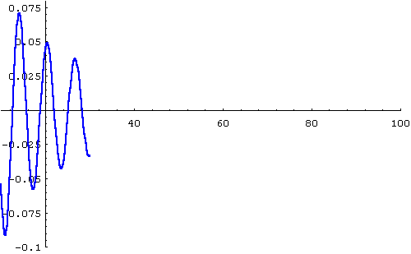
㈡变量趋于无穷大时函数的极限

Slide 25
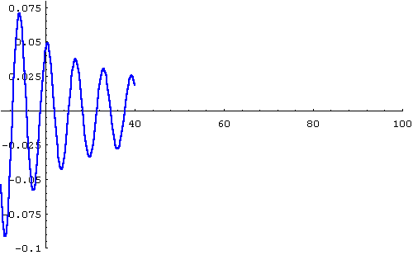
㈡变量趋于无穷大时函数的极限

Slide 26
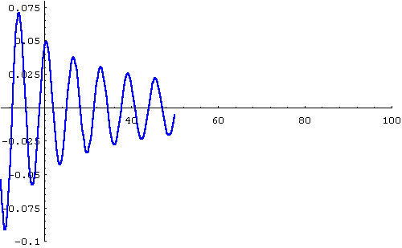
㈡变量趋于无穷大时函数的极限

Slide 27
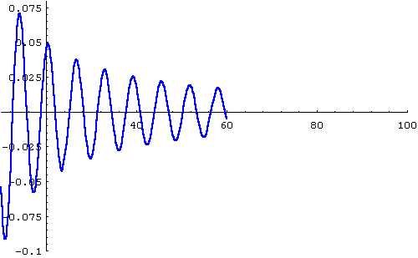
㈡变量趋于无穷大时函数的极限

Slide 28
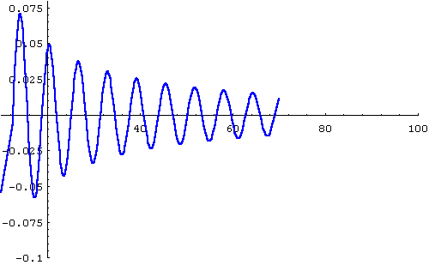
㈡变量趋于无穷大时函数的极限

Slide 29
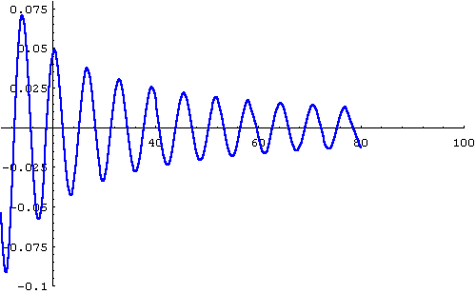
㈡变量趋于无穷大时函数的极限

Slide 30
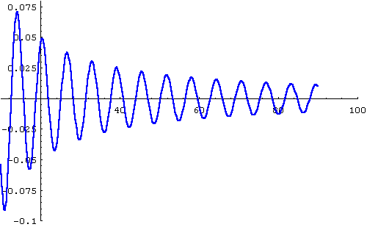
㈡变量趋于无穷大时函数的极限

Slide 31
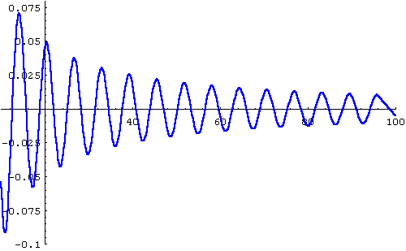
㈡变量趋于无穷大时函数的极限

Slide 32
㈡变量趋于无穷大时函数的极限
下页

Slide 33
㈡变量趋于无穷大时函数的极限
通过上面演示实验的观察:
问题:
如何用数学语言刻划函数“无限接近”？
下页

Slide 34
㈡变量趋于无穷大时函数的极限
下页

Slide 35
x 趋于无穷大时的极限
∀ε >0
∃ X > 0,
对满足 |x| > X 的一切点 x,
其相应的曲线上的点落在绿色区域内.
y
f (x)
A+ε
A
A–ε
– X
0
X
x

Slide 36
.
x 趋于无穷大时的极限
∀ε >0
∃ X > 0,
对满足 |x| > X 的一切点 x,
其相应的曲线上的点落在绿色区域内.
y
f (x)
A
– X
0
X
x

Slide 37
.
x 趋于无穷大时的极限
∀ε >0
∃ X > 0,
对满足 |x| > X 的一切点 x,
其相应的曲线上的点落在绿色区域内.
y
f (x)
A
– X
0
X
x

Slide 38
.
x 趋于无穷大时的极限
∀ε >0
∃ X > 0,
对满足 |x| > X 的一切点 x,
其相应的曲线上的点落在绿色区域内.
y
f (x)
A
– X
– X
0
X
– X
X
X
X
– X
–X
X
X
N
x
下页

Slide 39
㈡变量趋于无穷大时函数的极限
2.另两种情形
下页

Slide 40
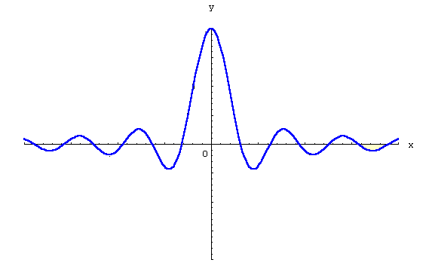
例5
证
下页

Slide 41
二、函数极限的性质
(注: 仅以变量趋于有限值的情形给出)
定理1. (唯一性) 若
那么这极限唯一.
定理2. (局部有界性) 若
定理3. (保号性) 若
且 A > 0 ,
( A < 0 )
则存在
下页

Slide 42
推论 若
则存在
(P37定理3´)
分析:
若取
则在对应的邻域
内
下页

Slide 43
子列收敛性(函数极限与数列极限的关系)
定义
定理4.
下页

Slide 44

例如,
函数极限与数列极限的关系
函数极限存在的充要条件是它的任何子列的极限都存在,且相等.
下页

Slide 45
定理4.
注：此定理常用于判断函数极限不存在.
法1 找一个数列
不存在.
法2 找两个趋于
的不同数列
及
使
下页

Slide 46
例6. 证明
不存在.
证: 取两个趋于 0 的数列
及
有
由定理4知
不存在.
下页

Slide 47
内容小结
1. 函数极限的
或
定义及应用
2. 函数极限的性质:
唯一性; 局部有界性; 保号性及推论;
极限与单侧极限的关系;
3. 利用数列极限判别函数极限不存在
法1 找一个数列
且
使
不存在.
法2 找两个趋于
的不同数列
及
使
下页

